Slide 1
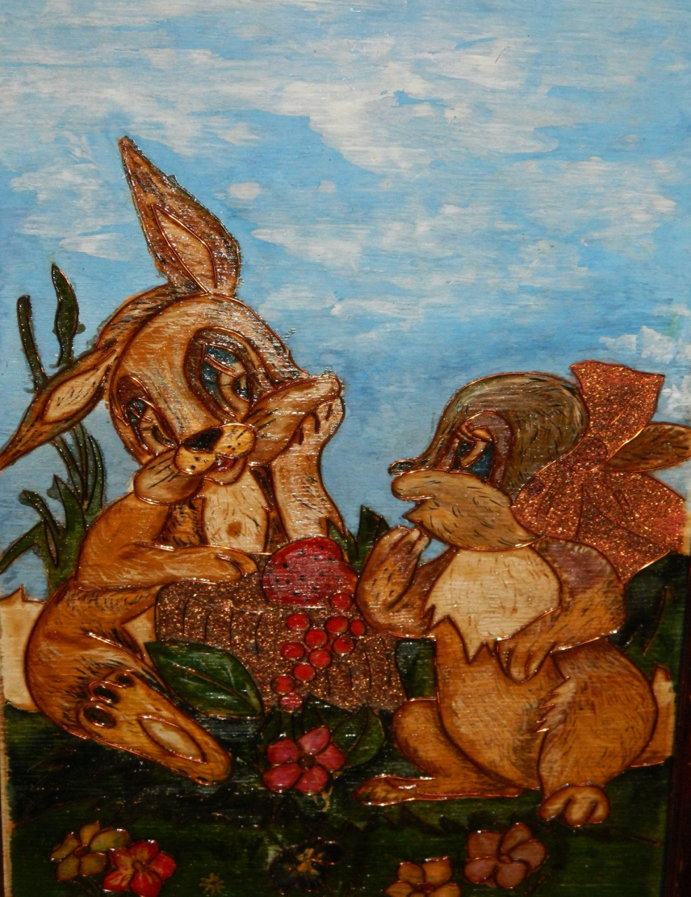
Техника рисования проволочкой
Работа учителя начальных
классов МКОУСОШ №9
им.Н.К.Калашникова
Христофоровой О.В.

Slide 2
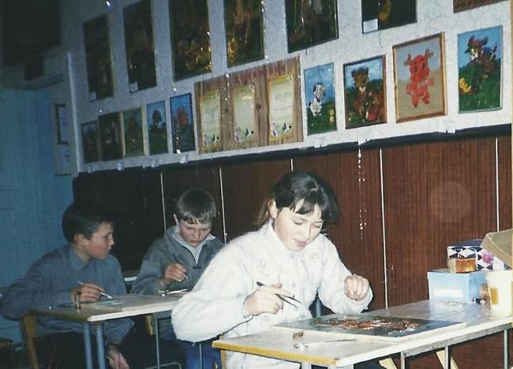
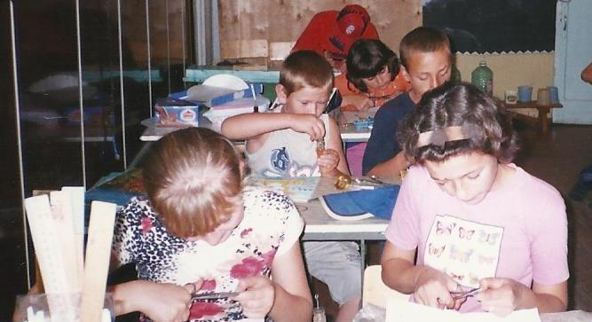
Знакомство с работой объединения
«ЗОЛОТАЯ ПРОВОЛОЧКА»

Slide 3
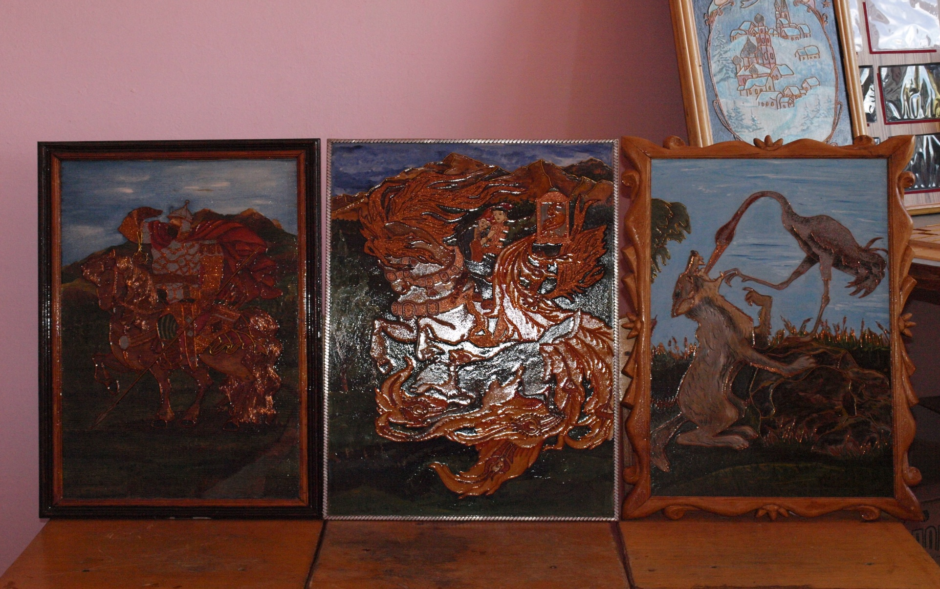
Работы ребят не раз побывали на выставках и конкурсах

Slide 4
Цели:
знакомство с одним из древнейших видов прикладного искусства – филигранью;
изготовления картин с использованием техники – филиграни;
формирование художественной культуры школьников как части культуры духовной, приобщение детей к миру творчества, общечеловеческим и национальным ценностям через их собственное творчество.

Slide 5
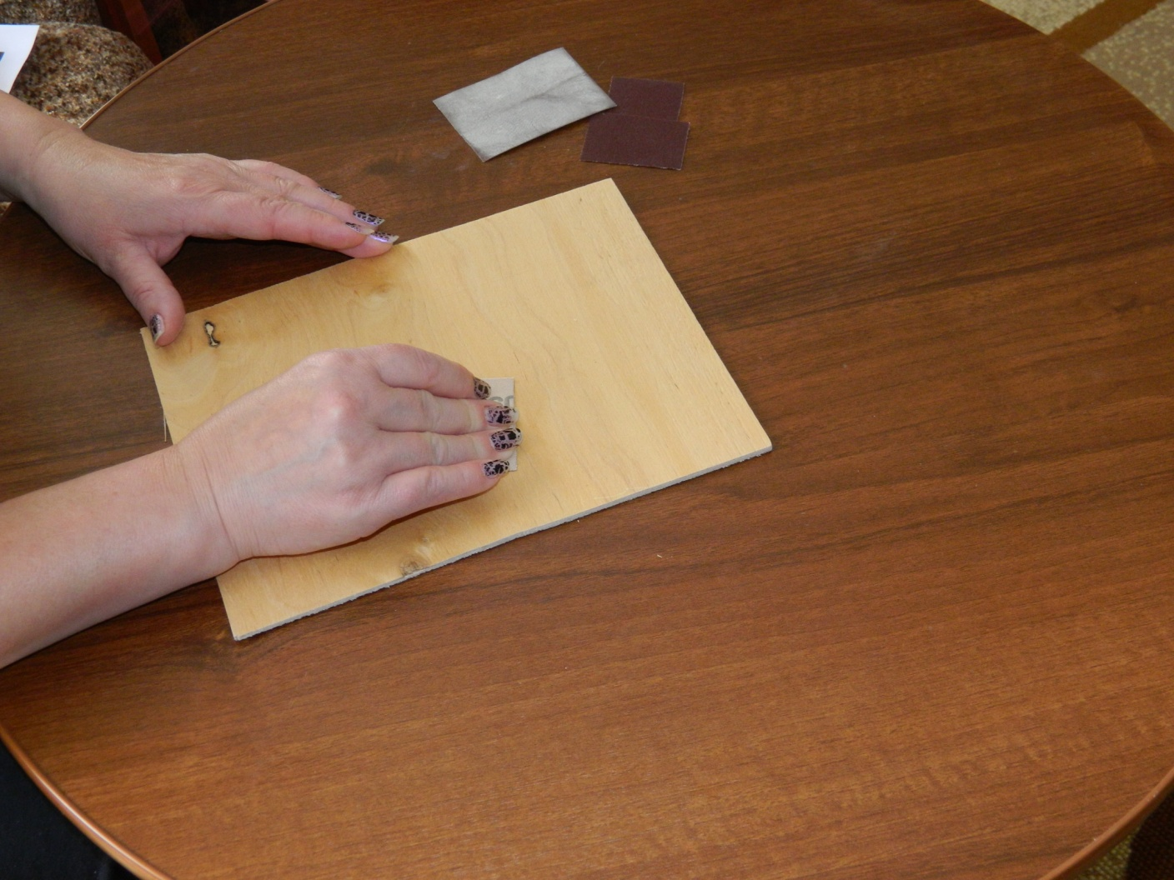
Подготовка фанеры к работе обработка шлифовальной шкуркой

Slide 6
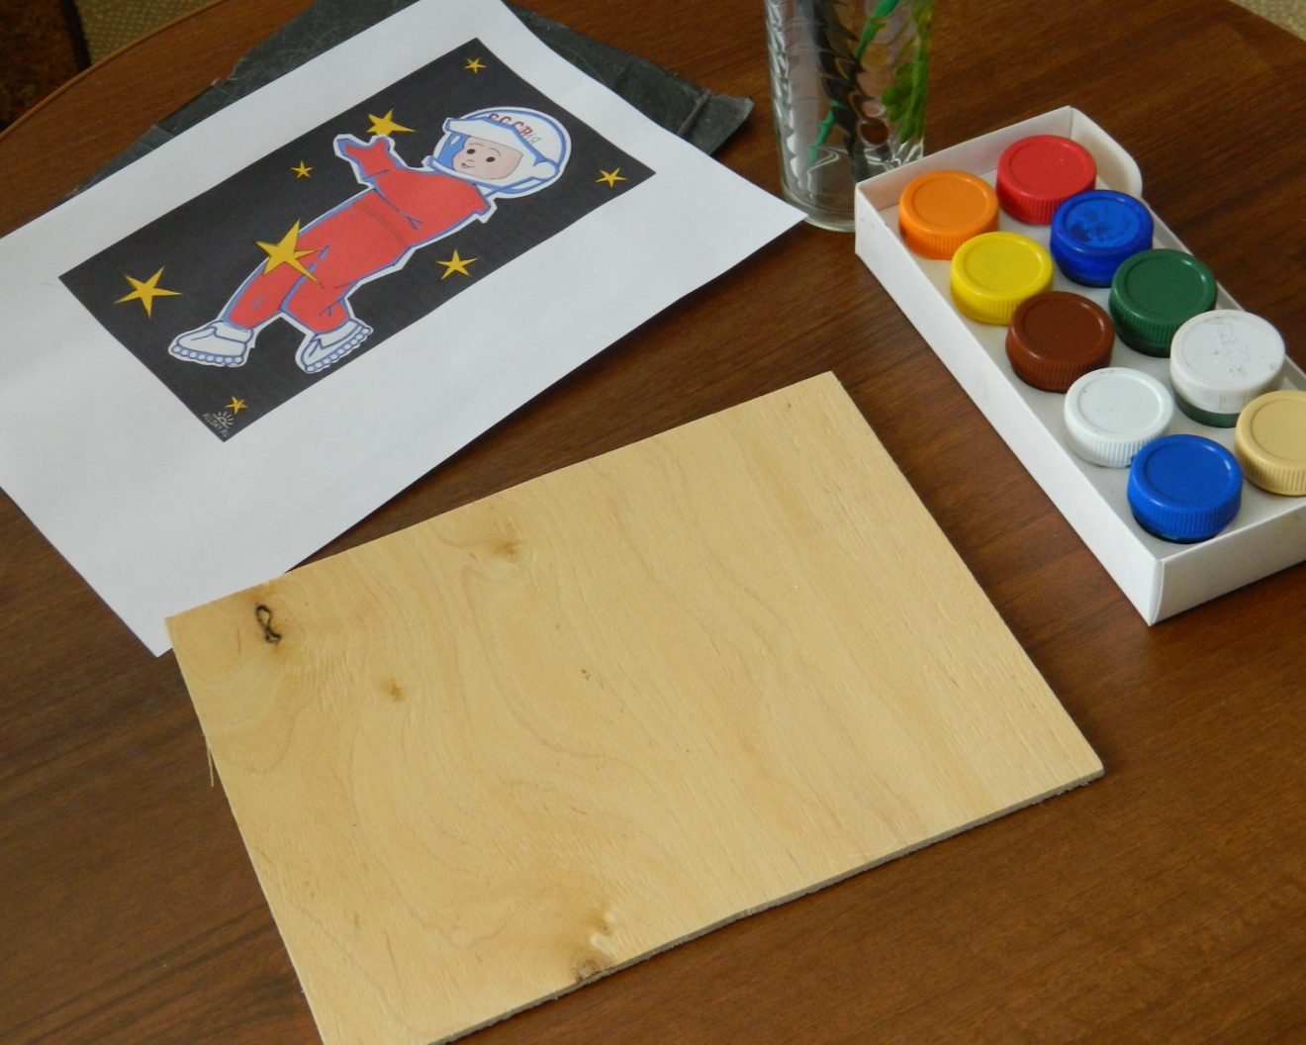
Поэтапное изготовление картины подготовка к копированию рисунка

Slide 7
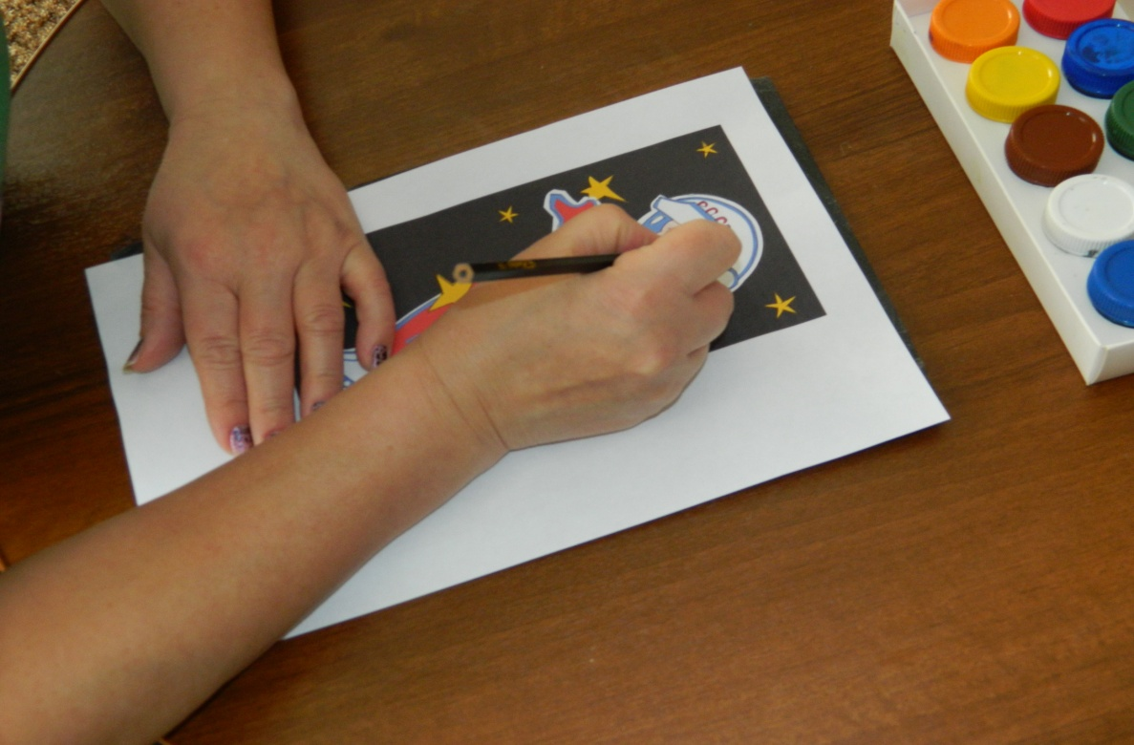
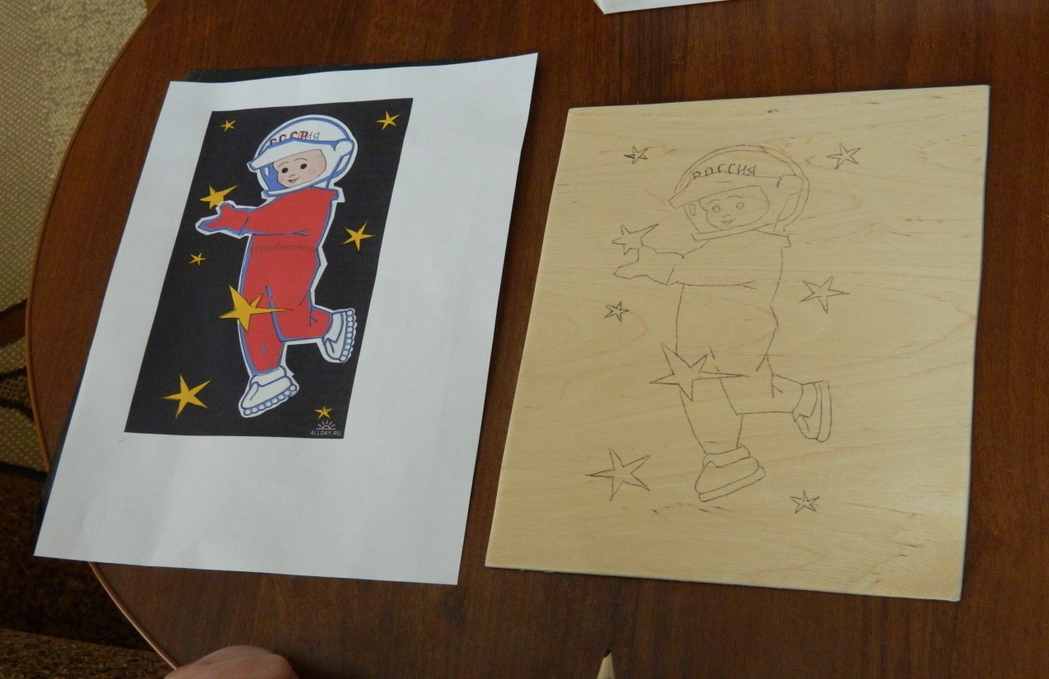
Копирование рисунка на фанеру на фанеру кладем копирку и готовый рисунок, обводим по контуру рисунок.

Slide 8
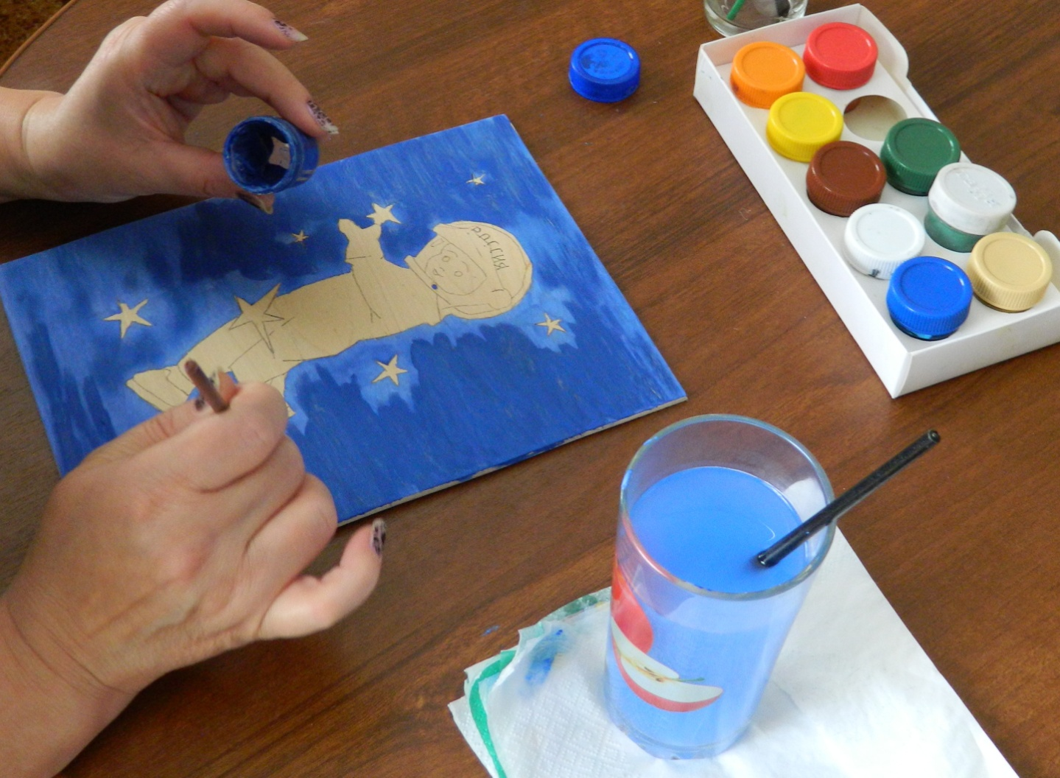
Выполнение рисунка в цвете выполняем грунтовку фона.

Slide 9
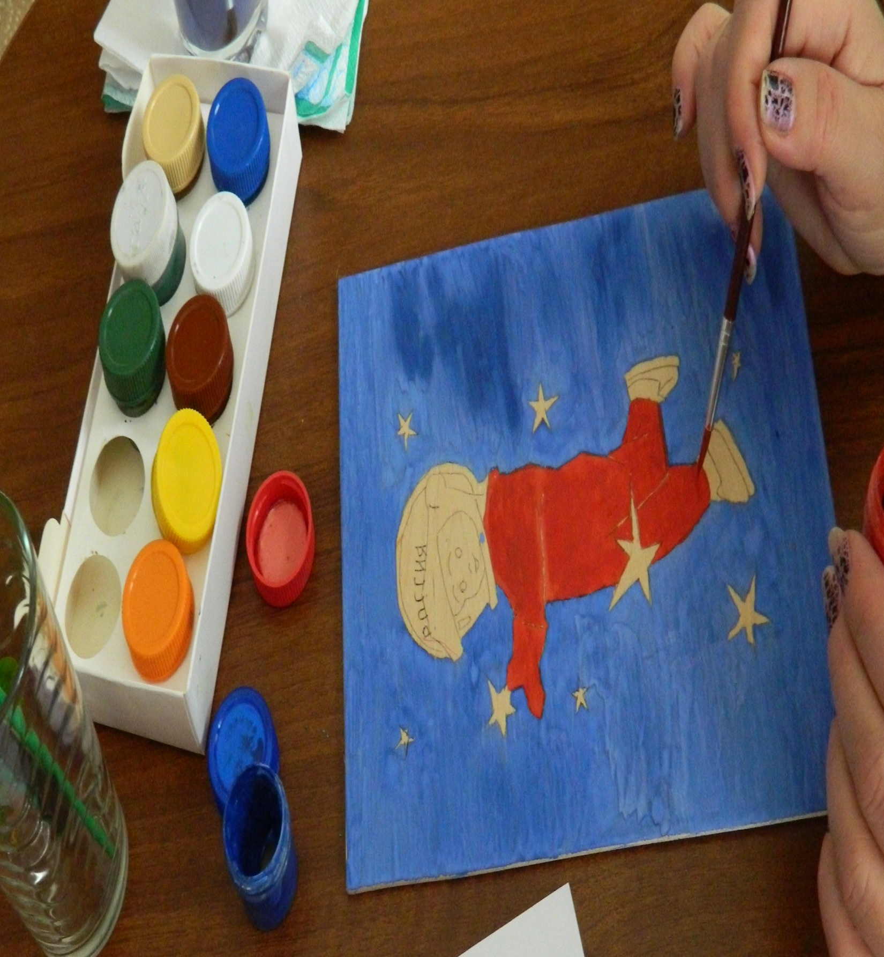
Прорисовываем детали рисунка

Slide 10
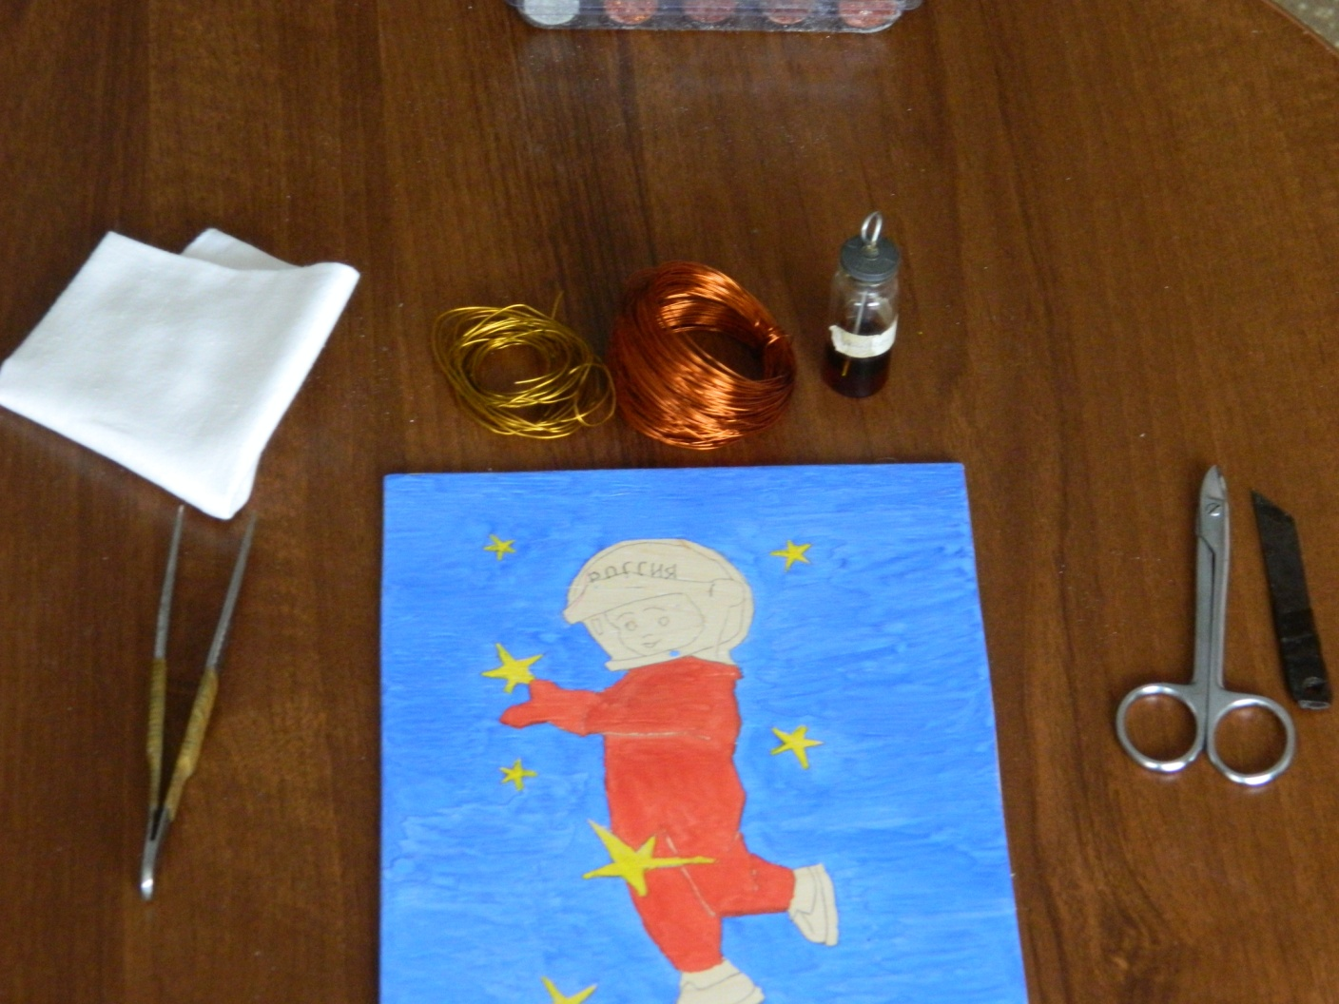
Подготовка рабочего места и знакомство с инструментами (слева -направо) пинцет, салфетка, проволока,лак-НЦ217,пробка с ограничителем, ножницы, резачки.

Slide 11
Техника безопасности при работе с режущими инструментами
Не отвлекайся во время работы.
Подавай ножницы кольцами вперед.
Перед работой проверь исправность инструментов.
Не оставляй рабочее место без разрешения преподавателя.
Не держи на рабочем месте ненужных предметов.

Slide 12
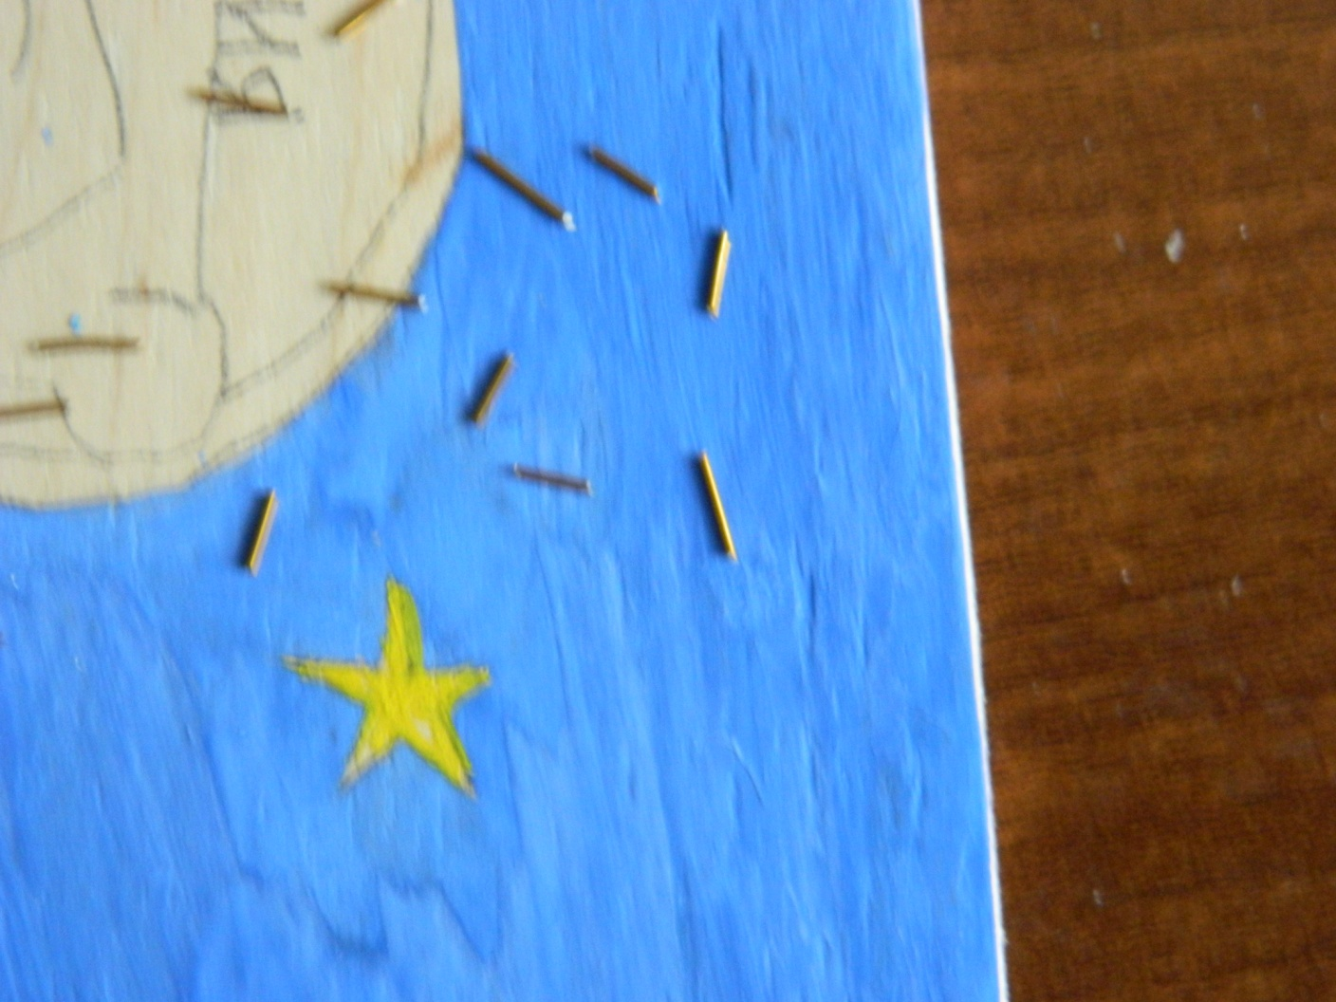
Заготовка проволоки для выкладывания звезд: кусочек проволоку выравнивай с помощью салфетки и нарезай небольшими кусочками

Slide 13
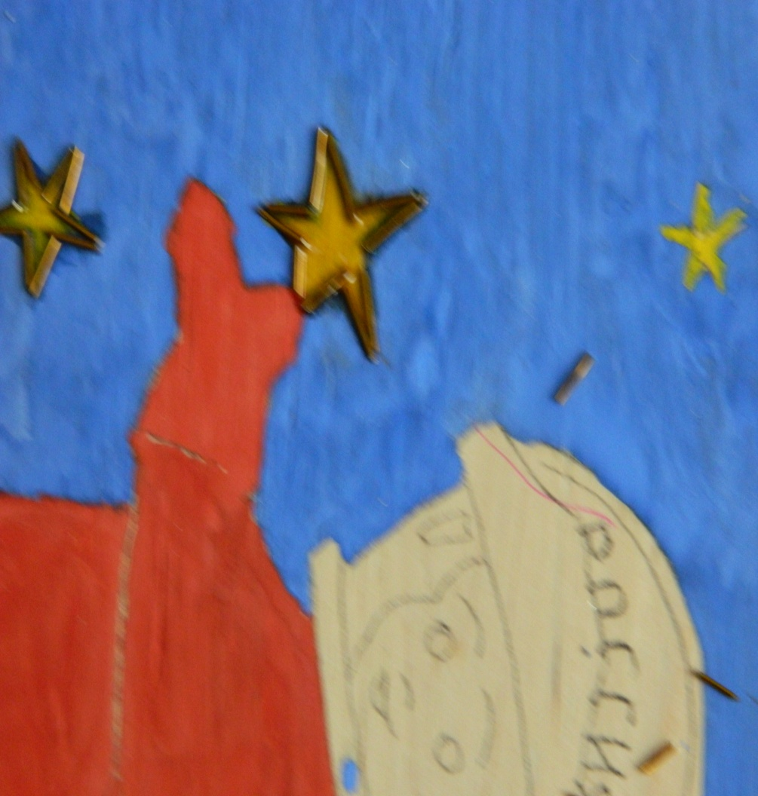
Приемы выкладывания проволокой по контуру рисунка: с помощью пинцета по контуру звезды выкладываем проволочкой

Slide 14
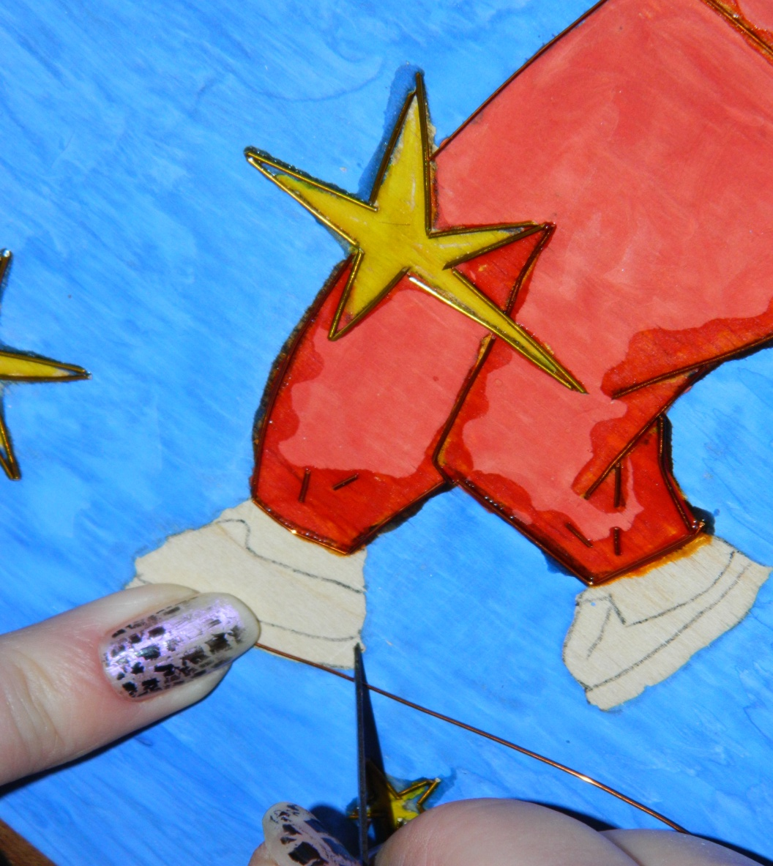
Приемы работы резачком: выравниваем проволоку и обводим отдельный участок рисунка, границу отмечаем резачком.

Slide 15
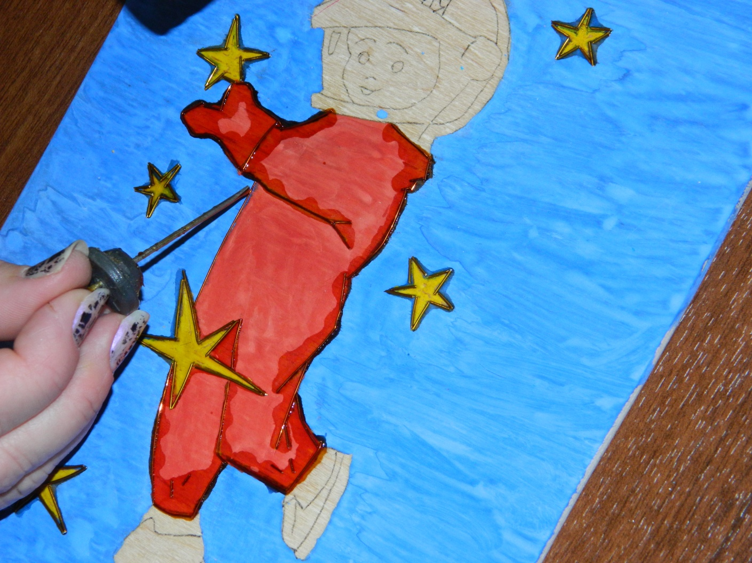
Приемы работы лаком: берем пробку с ограничителем, опускаем в пузырек с лаком подносим к участку на рисунке и приклеиваем.

Slide 16
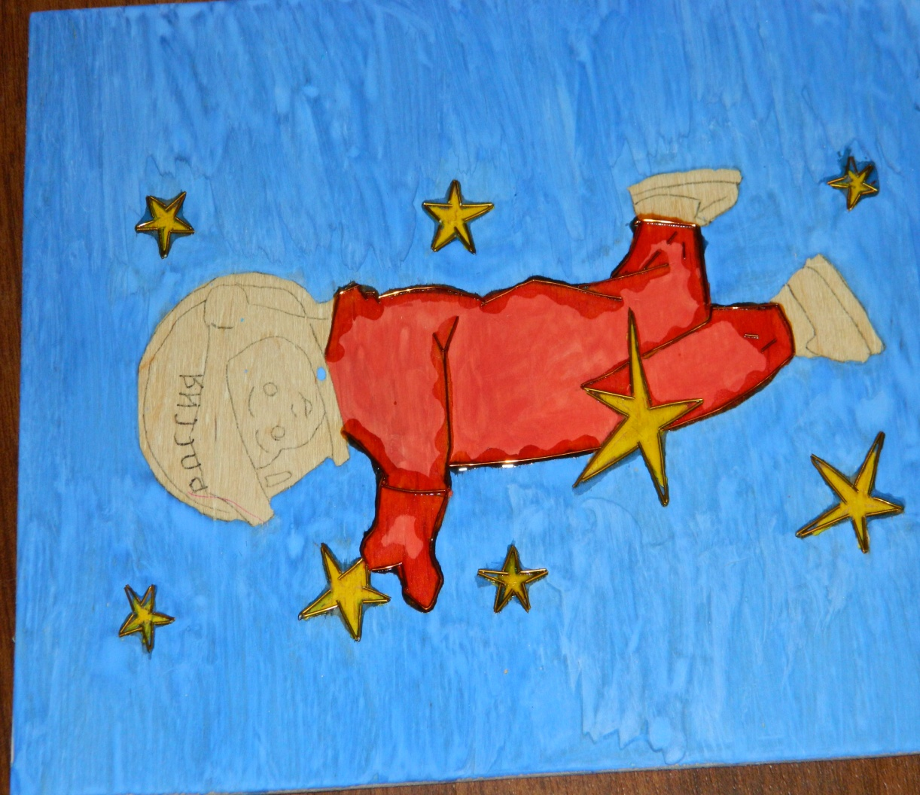
Звезды и скафандр готовы.

Slide 17
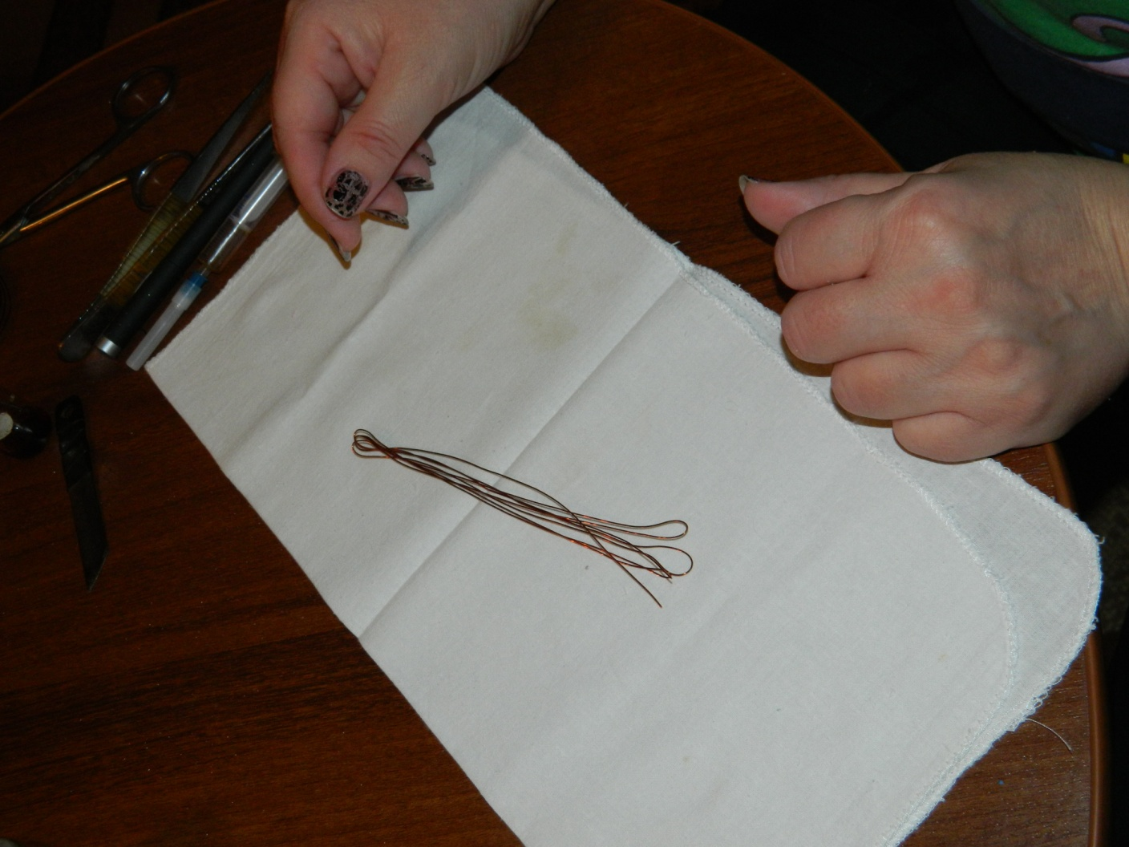
Изготовление жгутиков: возьмем проволоку меньшего диаметра, наматываем ее на коробку и скручиваем жгутики.

Slide 18
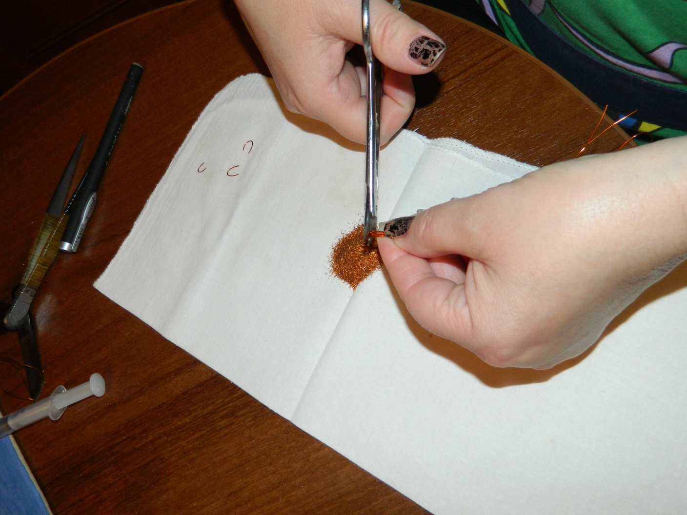
Измельчение проволоки: ножницами нарезаем мелкую крошку.

Slide 19
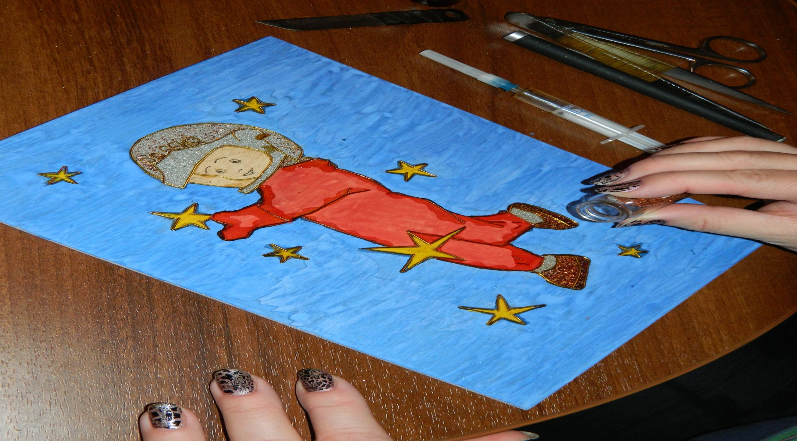
Заполнение участков проволочной крошкой: готовой крошкой заполняем отдельные участки рисунка, выравниваем слой крошки постукиванием ножниц.

Slide 20
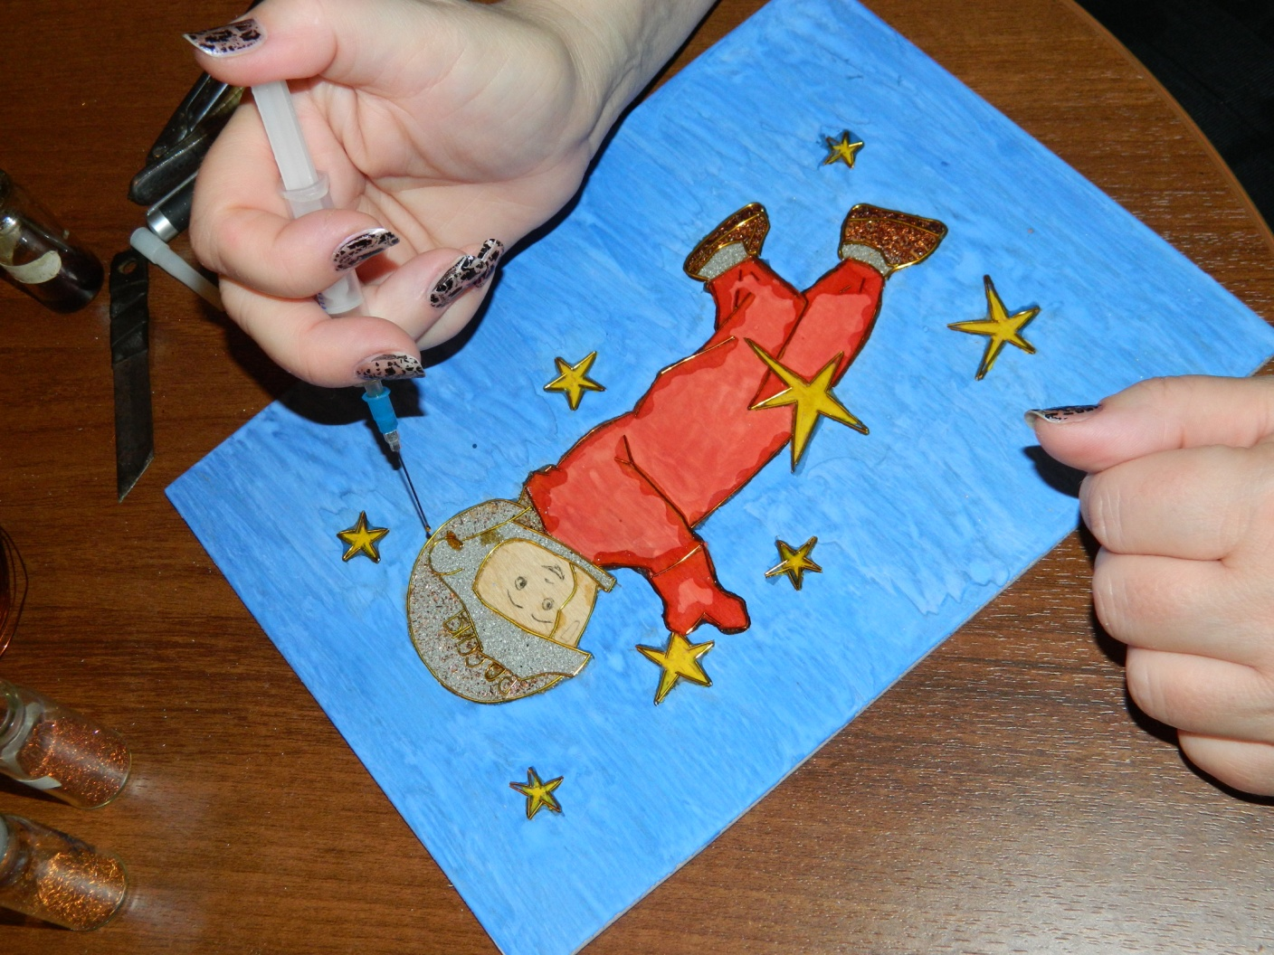
Приклеивание проволочной крошки капельками лака: набираю лак в шприц (для детей работа без иголки) и закапываю проволочную крошку.

Slide 21
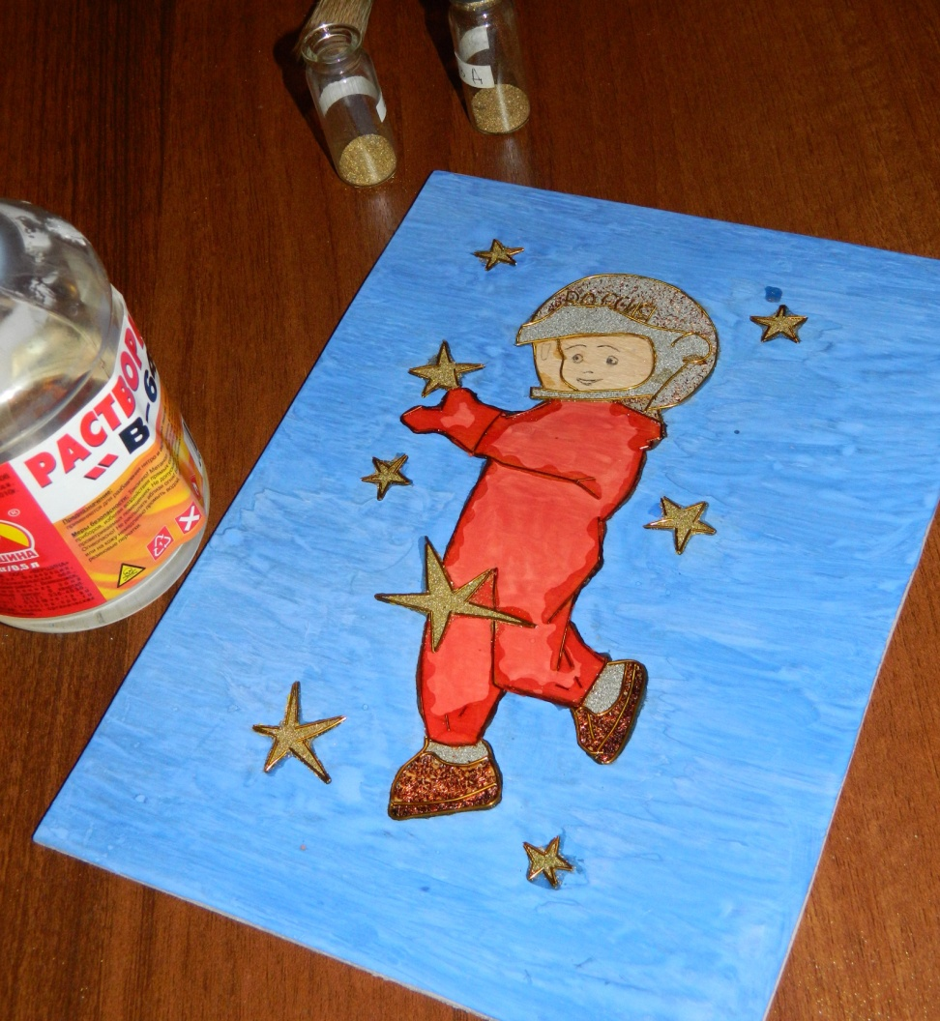
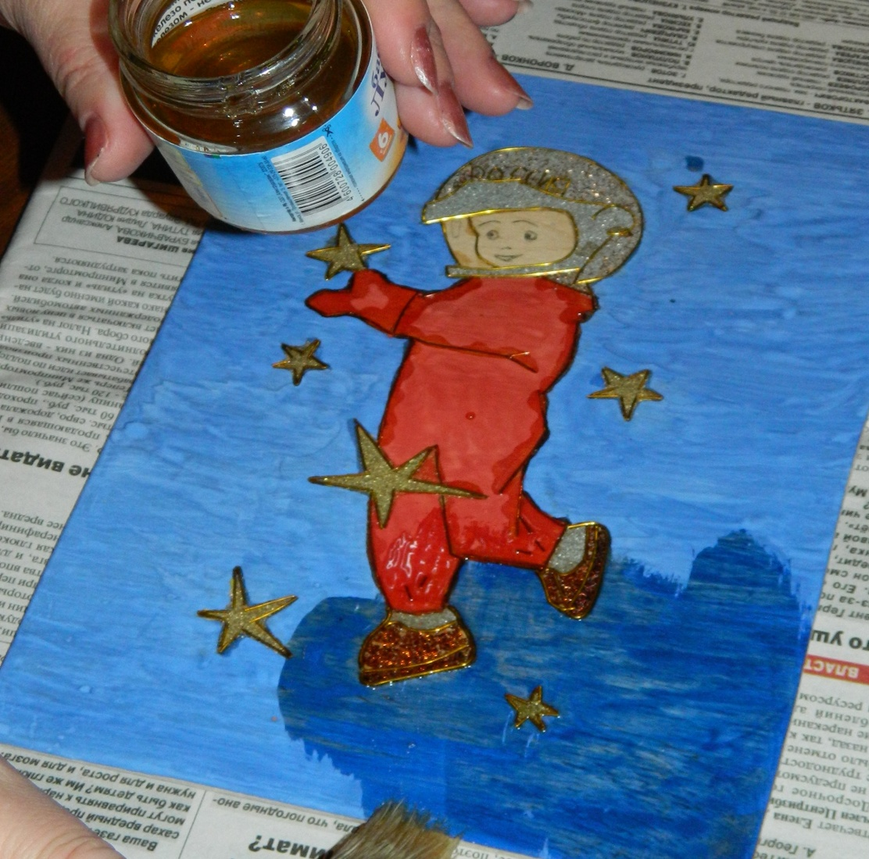

Slide 22
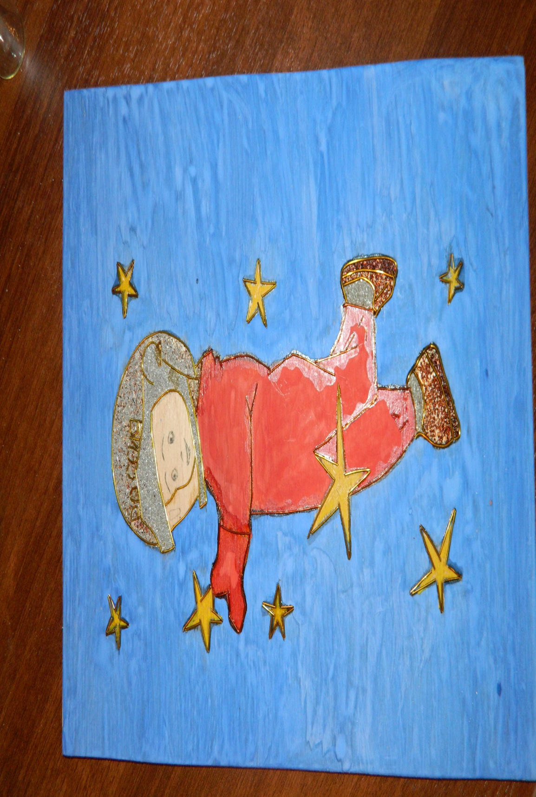
И последний этап: лакирование использование лака НЦ-217, бесцветный, растворителя -646, широкой кисти. Вскрывают работу 3 раза с промежутком 1-2 часа.

Slide 23
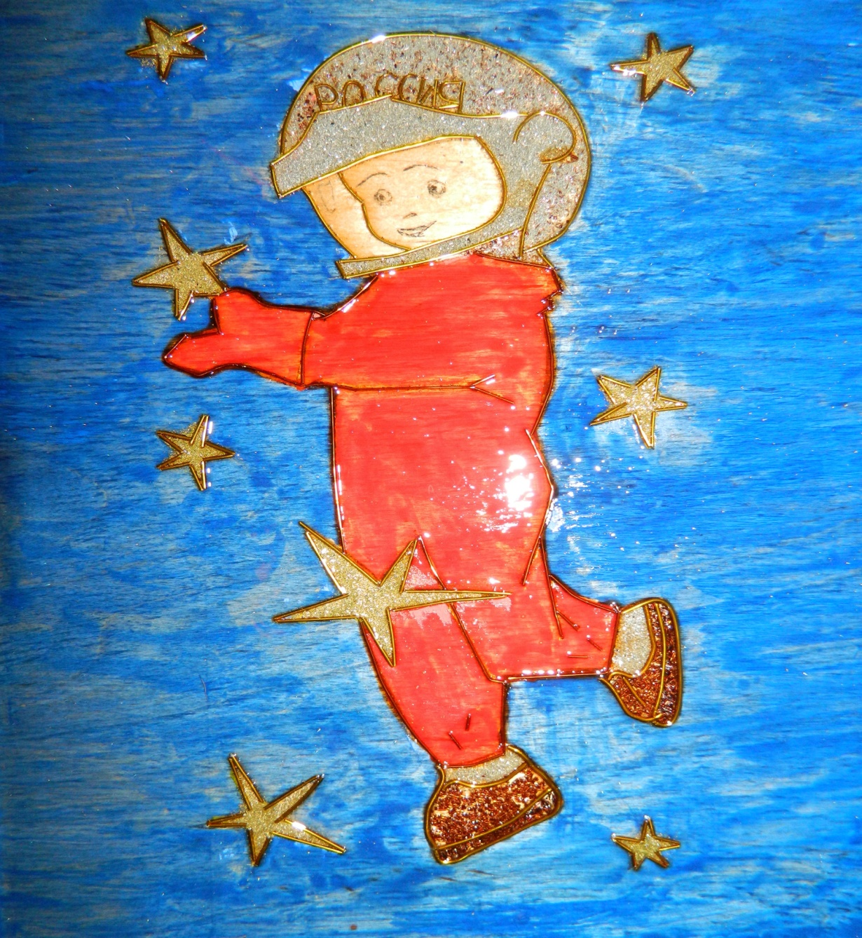
Спасибо!
Желаю вам
творческих успехов!

